Slide 1

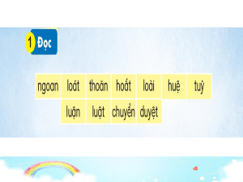

Slide 2


Slide 3
Notes:
Đọc

Slide 4

4
Đọc

Slide 6
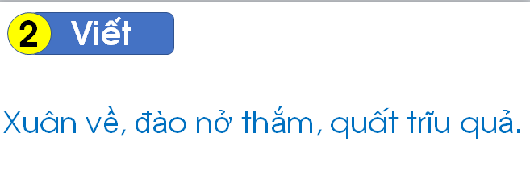
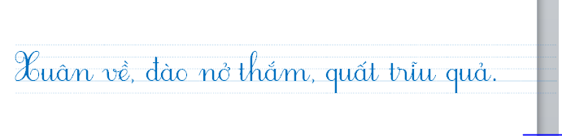

Slide 7
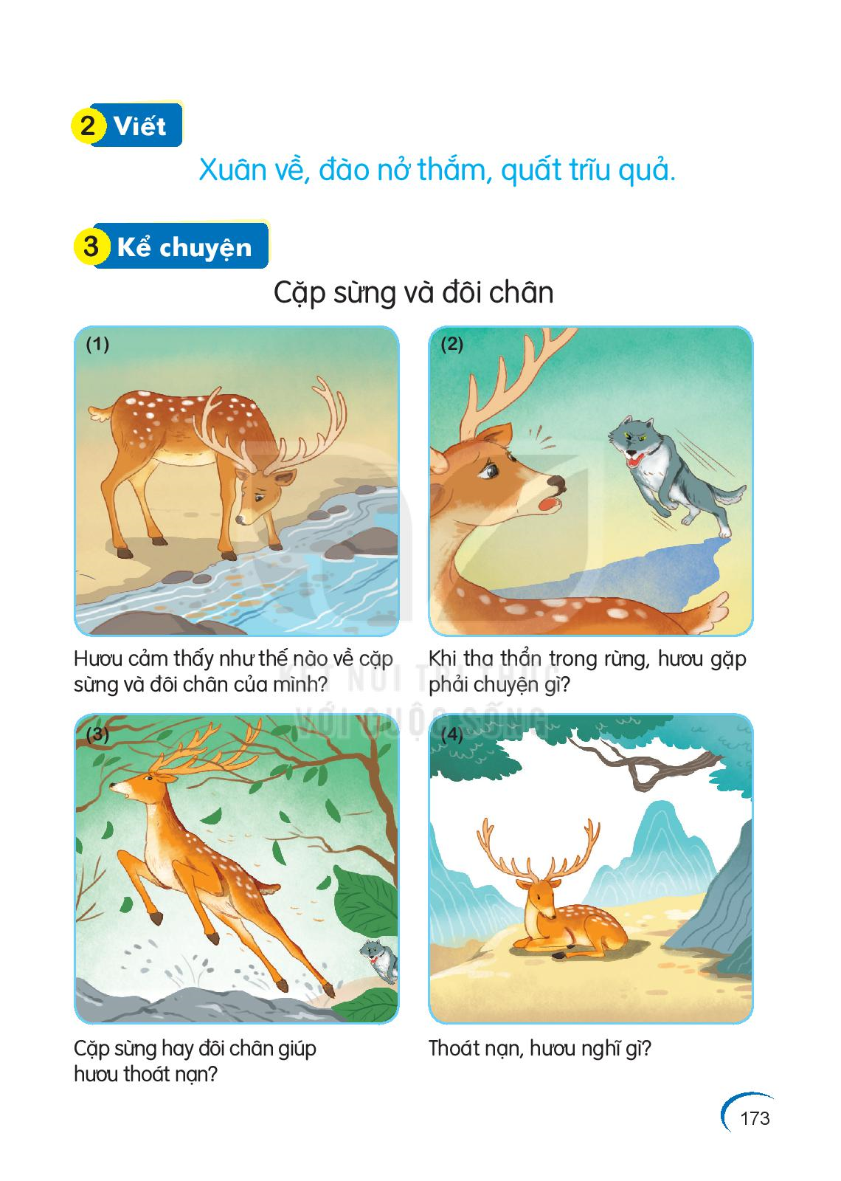


Slide 8


Slide 9
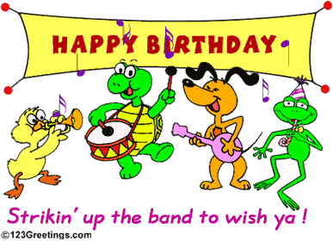
Chân thành cảm ơn
các em

